Slide 1
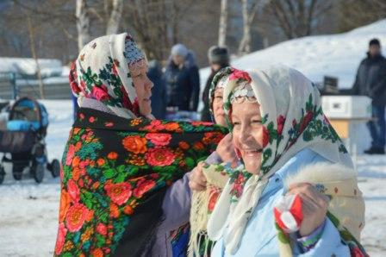
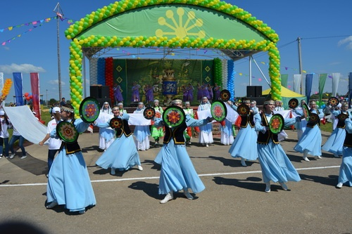
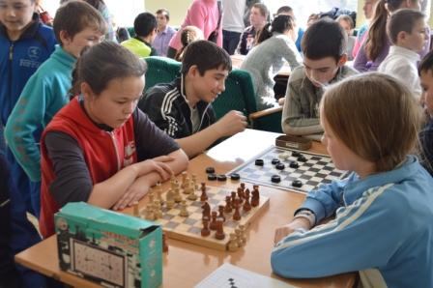
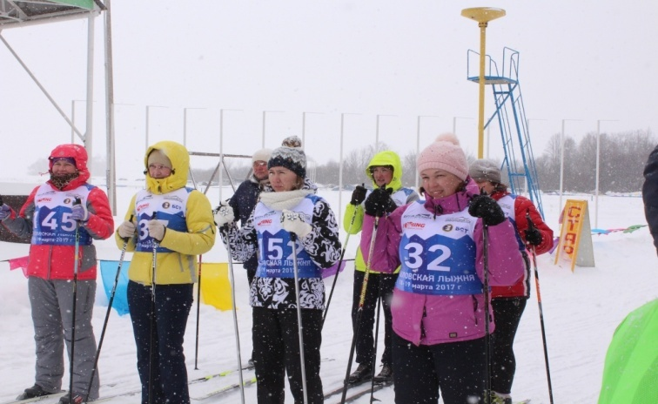
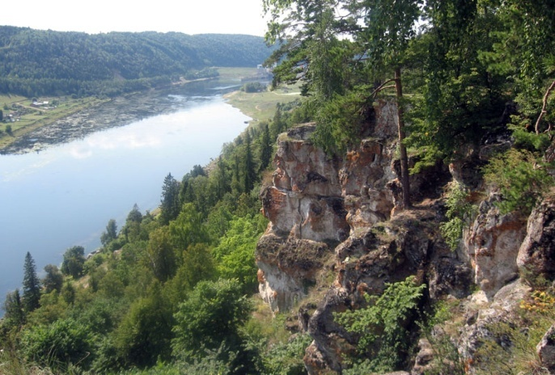
БЮДЖЕТ ДЛЯ ГРАЖДАН
к годовому отчету об исполнении бюджета
муниципального района Нуримановский район Республики Башкортостан
за 2017 год

Slide 2
Многих из Вас волнует вопрос, на какие цели расходуются средства местного бюджета. Каждый вправе в максимально удобной и доступной форме получать информацию о направлениях бюджетной политики, проводимой на территории Нуримановского района.
«Бюджет для граждан» – это проект, направленный на ознакомление граждан с приоритетами бюджетной политики, условиями формирования и параметрами бюджета муниципального района Нуримановский район Республики Башкортостан. «Бюджет для граждан» содержит основные параметры годового отчета об исполнении районного бюджета за 2017 год в доступной и понятной форме. В нашем «бюджете для граждан» все данные изложены так, чтобы не только экономисты, но и все жители Нуримановского района могли понять, на какие цели и в каком объеме направляются средства.

Slide 3
ОСНОВНЫЕ ЦЕЛИ
БЮДЖЕТНОЙ ПОЛИТИКИ
ПОВЫШЕНИЕ
ЭФФЕКТИВНОСТИ
БЮДЖЕТНЫХ РАСХОДОВ
ОБЕСПЕЧЕНИЕ
ОТКРЫТОСТИ
И ПРОЗРАЧНОСТИ
БЮДЖЕТА
ОБЕСПЕЧЕНИЕ
СБАЛАНСИРОВАННОСТИ
БЮДЖЕТА
Бюджет – форма образования и расходования денежных средств, предназначенных для финансового обеспечения задач и функций государства и местного самоуправления.

Slide 4
Доходы бюджета (налоговые доходы, неналоговые доходы и безвозмездные поступления (дотации, субсидии, субвенции, иные межбюджетные трансферты )) — денежные средства, поступающие в безвозмездном и безвозвратном порядке в соответствии с законодательством РФ в распоряжении органов государственной власти (федеральный, региональный, местный).
Расходы бюджета — денежные средства, направляемые на финансовое обеспечение задач и функций государства и органов местного самоуправления. В зависимости от характера определений, формируются системы бюджетных расходов.
ДОХОД
РАСХОД
- Сбалансированный бюджет - бюджет, в котором равны соотношения доходов и расходов.
=
ДОХОД
РАСХОД
<
- Дефицит бюджета – превышение расходов бюджета над его доходами.
ДОХОД
РАСХОД
>
- Профицит бюджета - превышение доходов бюджета над его расходами.

Slide 5
ИСПОЛНЕНИЕ
БЮДЖЕТА РАЙОНА
Исполнение бюджета - процесс сбора и учета доходов и осуществление расходов на основе сводной бюджетной росписи и кассового плана.
Исполнение бюджета –это этап бюджетного процесса ,который начинается с момента утверждения решения о бюджете муниципального района и продолжается в течение финансового года. Можно выделить следующие этапы этого процесса.
- исполнение бюджета по доходам заключается в обеспечении полного и своевременного поступления в бюджет налогов, сборов, доходов от использования имущества и других обязательных платежей, в соответствии с утвержденным планом мобилизации доходов.
- исполнение по расходам означает последовательное финансирование мероприятий, предусмотренных решением о бюджете, в пределах утвержденных сумм с целью исполнения принятых муниципальным образованием расходных обязательств.
Составление и утверждение отчета об исполнении бюджета является важной формой контроля за исполнением бюджета.
Отчет об исполнении бюджета составляется по всем основным показателям доходов и расходов в установленном порядке с необходимым анализом исполнения доходов и расходования средств.
Годовой отчет об исполнении бюджета предоставляется в Совет, который принимает решения об его утверждении либо отклонении.

Slide 6
Муниципальный район
Нуримановский район
Республики Башкортостан
Нуримановский район (башк. Нуриман районы) — административно-территориальная единица (район) и муниципальное образование (муниципальный район) в её границах под наименованием муниципальный район Нуримановский район (башк. Нуриман районы муниципаль районы) в составе Республики Башкортостан Российской Федерации.
Административный центр — село Красная Горка.
Нуримановский район образован в 1930 году. В составе района – 51 населенных пунктов, 12 сельских поселений. Районный центр – с. Красная Горка, находящееся в 100 км. от г. Уфа. Национальный состав: башкиры — 37,4 %, татары — 28 %, русские — 22,7 %, марийцы — 10,2 %, лица других национальностей — 1,7 %
Район находится на левобережье нижнего течения реки Уфы, к северо-востоку от г. Уфы, граничит с Иглинским, Благовещенским и Караидельским районами Республики Башкортостан, на юго-востоке граничит с Челябинской областью. Площадь района составляет 2 634 км².
Северная часть территории района расположена на Уфимском плато, южная часть — на Прибельской увалисто-волнистой равнине. Леса занимают 78 % площади района (205,5 тыс. га). Район богат лесами из пихты, сосны, березы, липы, дуба и осины. Гидрографическую сеть образует река Уфа с притоками.

Slide 7
Основные показатели
социально-экономического развития

Slide 8
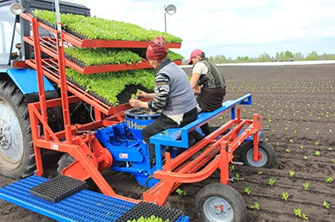
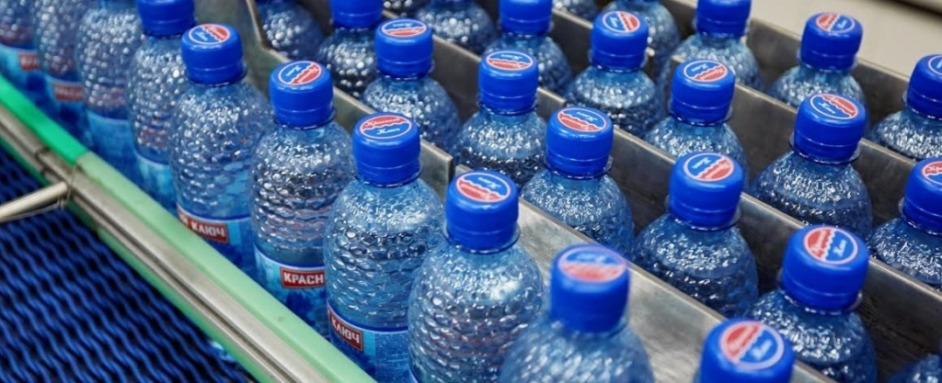
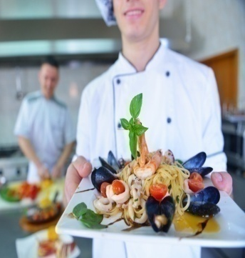
ЭКОНОМИЧЕСКИЕ
ПОКАЗАТЕЛИ
Объем отгруженных товаров собственного производства, выполненных
работ (услуг) по кругу крупных и средних организаций, млн.руб. – 1438,88
Объем валового производства
по сельскому хозяйству – 2 104,8 млн.руб.
297,13 млн.руб. -объем инвестиций за счет всех источников финансирования
в текущих ценах по кругу крупных и средних организаций
975,3 млн. руб. - оборот розничной
торговли во всех
каналах реализации
415 субъектов малого и среднего предпринимательства
19,2 млн. руб. –
оборот общественного
питания

Slide 9
Основные показатели развития
социальной сферы
16,6 тыс. кв. м. - объем жилищного
строительства за счет всех источников
финансирования :
28,01 кв.м. общая площадь жилых помещений, приходящихся в среднем на одного жителя
в том числе индивидуальное жилищное
строительство (ИЖС) – 15,4 тыс. кв.м.
2594 чел. – среднегодовое кол-во учащихся в
общеобразовательных организациях; 100% - обеспеченность
местами в общеобразовательных организациях
2529 чел. – кол-во детей посещающих дополнительно образовательные организации
1024 чел .- кол-во детей посещающих дошкольные образовательные организации; 100% обеспеченность местами в дошкольных образовательных организациях
46 – кол-во учреждений культурно-досугового типа
340,25 км - протяженность
автомобильных дорог общего
пользования местного значения

Slide 10
Основные направления налоговой и бюджетной
политики района
Сохранение, укрепление и развитие налогового потенциала
Качественное администрирование доходных источников и повышение уровня собираемости налогов
Легализация налоговой базы, включая легализацию «теневой» заработной платы
Содействие инвестиционным процессам в экономике
Анализ эффективности предоставления налоговых льгот
Обеспечение сбалансированности бюджета
Повышение качества осуществления внутреннего финансового контроля
Повышение собственных доходов бюджета
Выявление резервов и перераспределение их в пользу приоритетных направлений, создающих условия для экономического роста
Оптимизация расходов бюджета
Принятие новых видов расходов только после соответствующей оценки их эффективности
Сокращение муниципального долга
Расширение использования механизмов инициативного бюджетирования
Сокращение объема дефицита бюджета

Slide 11
Динамика основных показателей
исполнения бюджета
в 2015-2018 годах, тыс. руб.
Наименование | 2015 | 2016 | 2017 | 2018 (План)
Доход | 561 212,7 | 539 706,3 | 556 143,7 | 485 003,9
Расход | 539 690,0 | 565 519,6 | 558 898,4 | 485 003,9
Дефицит(-), Профицит (+) | 21 522,7 | -25 813,3 | -2 754,7 | 0,0

Slide 12
Источники финансирования дефицита
бюджета в 2017 году
Наименование | Утверждено в бюджете | Утверждено в бюджете (уточнено) | Фактическое исполнение
Дефицит (+)/Профицит (-) |  | 4 659,2 | 2 754,7
Бюджетные кредиты от других бюджетов бюджетной системы РФ | - 2000,0 | - 2000,0 | - 2000,0
Получение кредитов от других бюджетов бюджетной системы РФ |  | 5 000,0 | 5 000,0
Погашение кредитов от других бюджетов бюджетной системы РФ | - 2000,0 | - 7000,0 | - 7 000,0
Изменение остатков средств на счетах по учету средств бюджета | 2 000,0 | 6 659,2 | 4 754,7
Увеличение прочих остатков денежных средств бюджетов |  |  | -569 007,2
Уменьшение прочих остатков денежных средств бюджетов |  |  | 573 761,9
ИТОГО: | 0,0 | 4 659,2 | 2 754,7

Slide 13
ДОХОДЫ БЮДЖЕТА
НУРИМАНОВСКОГО РАЙОНА
в 2015-2018 годах, тыс.руб.
Вид дохода | 2015 | 2016 | 2017 | 2018 (план)
Вид дохода | 561 212,7 | 539 706,3 | 556 143,7 | 485 003,9
налоговые и неналоговые доходы | 123 879,3 | 145 711,0 | 137 787,4 | 142 749,7
налоги на прибыль, доходы | 76 146,4 | 98 920,5 | 95 026,0 | 105 380,0
налоги на товары (работы, услуги), реализуемые на территории российской федерации | 12 310,5 | 12 147,9 | 8 575,5 | 7 850,0
налоги на совокупный доход | 14 965,0 | 16 675,7 | 16 722,3 | 14 694,7
налоги на имущество |  |  |  | 2 976,0
налоги, сборы и регулярные платежи за пользование природными ресурсами | 304,0 | 39,4 | 33,1
государственная пошлина | 2 221,2 | 1 714,4 | 1 705,1 | 1 610,0
доходы от использования имущества, находящегося в государственной и муниципальной собственности | 5 295,9 | 6 748,6 | 11 037,4 | 6 870,0
платежи при пользовании природными ресурсами | 396,3 | 648,1 | 117,2 | 321,0
доходы от продажи материальных и нематериальных активов | 11 192,5 | 7 411,7 | 3 360,1 | 2 110,0
штрафы, санкции, возмещение ущерба | 1 024,6 | 985,1 | 950,6 | 938,0
прочие неналоговые доходы | 22,9 | 419,4 | 260,1
безвозмездные поступления | 437 333,4 | 393 995,3 | 418 356,3 | 342 254,2
безвозмездные поступления от других бюджетов бюджетной системы российской федерации | 438 658,8 | 396 388,5 | 418 301,3 | 342 254,2
Дотации бюджетам бюджетной системы Российской Федерации | 87 577,7 | 48 535,4 | 80 403,2 | 66 944,9
Субсидии бюджетам бюджетной системы Российской Федерации (межбюджетные субсидии) | 163 173,5 | 122 021,4 | 106 040,8 | 40 741,4
Субвенции бюджетам бюджетной системы Российской Федерации | 178 662,0 | 218 437,6 | 223 351,1 | 227 563,4
Иные межбюджетные трансферты | 8 739,6 | 7 394,1 | 7 886,2 | 7 004,5
Прочие безвозмездные поступления от других бюджетов бюджетной системы | 506,0 |  | 620,0
Прочие безвозмездные поступления | 80,5 | 297,3 | 55,00
Возврат остатков субсидий, субвенций и иных межбюджетных трансфертов, имеющих целевое назначение, прошлых лет | -1405,9 | -2 690,5

Slide 14
Общие характеристики бюджета
в 2015-2018 годах

Slide 15
Межбюджетные трансферты,
полученные из других бюджетов бюджетной
системы РФ за 2015-2018 годах
Наименование | 2015 | 2016 | 2017 | 2018 (План)
Дотации | 87 577,7 | 48 535,4 | 80 403,2 | 66 944,9
Субвенции | 178 662,0 | 218 437,6 | 223 351,1 | 227 563,4
Субсидии | 163 173,5 | 122 021,4 | 106 040,8 | 40 741,4
Иные МБТ и прочие безвозмездные поступления | 7 920,2 | 5 000,9 | 8 561,2 | 7 004,5
Динамика

Slide 16
Межбюджетные трансферты, полученные
из других бюджетов бюджетной
системы РФ за 2017 год
Субсидии 106 040,8 тыс.руб.

Slide 17
Межбюджетные трансферты, полученные
из других бюджетов бюджетной
системы РФ за 2017 год
Субвенции 223 351,1 тыс.руб.
На осуществление первичного воинского учета на территориях, где отсутствуют военные комиссариаты
На выплату единовременного пособия при всех формах устройства детей, лишенных родительского попечения, в семью
На компенсацию части платы, взимаемой с родителей (законных представителей) за присмотр и уход за детьми, посещающими образовательные организации, реализующие образовательные программы дошкольного образования
На предоставление жилых помещений детям-сиротам и детям, оставшимся без попечения родителей, лицам из их числа по договорам найма специализированных жилых помещений
На социальную поддержку учащихся муниципальных общеобразовательных учреждений из многодетных малоимущих семей по обеспечению бесплатным питанием и школьной формой либо заменяющим ее комплектом детской одежды для посещения школьных занятий
На осуществление государственных полномочий по социальной поддержке детей-сирот и детей, оставшихся без попечения родителей
На обеспечение государственных гарантий прав граждан на получение общедоступного и бесплатного дошкольного, начального общего, основного общего, среднего (полного) общего, а также дополнительного образования в образовательных учреждениях
На создание и обеспечение деятельности административных комиссий
На образование и обеспечение деятельности комиссий по делам несовершеннолетних и защите их прав
На организацию и осуществление деятельности по опеке и попечительству
На организацию и обеспечение отдыха и оздоровление детей (за исключением организации отдыха детей в каникулярное время)
На организацию отдыха и оздоровления детей-сирот и детей, оставшихся без попечения родителей
На проведение мероприятий по обустройству, содержанию, строительству и скотомогильников (биотермических ям)
На проведение мероприятий по отлову и содержанию безнадзорных животных
На осуществление государственных полномочий по расчету и предоставлению дотаций бюджетам поселений

Slide 18
Межбюджетные трансферты, полученные
из других бюджетов бюджетной
системы РФ за 2017 год
Иные межбюджетные трансферты 8 561,2 тыс.руб.
на благоустройство территорий населенных пунктов, коммунальное хозяйство, обеспечение мер пожарной безопасности и осуществлению дорожной деятельности в границах сельских поселений
1
2
на премирование муниципальных образований по итогам конкурса «Лучшее муниципальное образование Республики Башкортостан»
3
на приобретение школьно-письменных
принадлежностей для первоклассников из многодетных малообеспеченных семей

Slide 19
Наименование налогоплательщика | Доля налоговых поступлений в бюджет, %
1. Учреждения образования муниципального района Нуримановский район Республики Башкортостан | 14,4
2. Государственное бюджетное учреждение здравоохранения Республики Башкортостан Нуримановская центральная районная больница | 6,9
3. Общество с ограниченной ответственностью «Башкирская генерирующая компания» | 3,6
4. Государственное автономное учреждение здравоохранения Павловский детский санаторий Республики Башкортостан | 2,4
5. Общество с ограниченной ответственностью «Красный Ключ» | 2,3
14,4%
6,9%
83%
3,6%
2,4%
2,3%
ТОП – 5
налогоплательщиков за 2017 год
05
04
03
02
01

Slide 20
Расходы бюджета по видам расходов
в 2015-2018 годах, тыс.руб.
1
Вид |  | 2015 | 2016 | 2017 | 2018 (План)
Вид
1 | Расходы на выплаты персоналу в целях обеспечения выполнения функций государственными (муниципальными) органами, казенными учреждениями, органами управления государственными внебюджетными фондами | 47 882,9 | 52 015,1 | 50 393,5 | 40 632,3
2 | Закупка товаров, работ и услуг для обеспечения государственных (муниципальных) нужд | 23 582,0 | 34 693,2 | 24 150,7 | 38 928,8
3 | Социальное обеспечение и иные выплаты населению | 29 481,7 | 27 337,9 | 32 125,3 | 26 978,0
4 | Капитальные вложения в объекты государственной (муниципальной) собственности | 65 236,6 | 14 613,2 | 39 134,6 | 23 115,5
5 | Межбюджетные трансферты | 45 470,1 | 77 021,9 | 41 486,5 | 33 927,3
6 | Предоставление субсидий бюджетным, автономным учреждениям и иным некоммерческим организациям | 315 665,2 | 340 049,2 | 347 913,8 | 318 196,6
 | Обслуживание государственного (муниципального) долга | 1,9 | 46 ,9 | 175,5 | 122,0
 | Иные бюджетные ассигнования | 12 369,7 | 19 742,0 | 23 518,5 | 3 103,4
5
6

Slide 21
Расходы бюджета по разделам и подразделам за 2015-2018 годы, тыс.руб.
Наименование | 2015 | 2016 | 2017 | 2018 (план)
Общегосударственные вопросы | 52 342,5 | 54 002,5 | 51 534,5 | 45 916,4
Национальная оборона | 1 383,9 | 1 406,2 | 1 398,7 | 1 538,1
Национальная безопасность и правоохранительная деятельность | 1 810,5 | 1 749,6 | 1 778,5 | 1 700,0
Национальная экономика, в том числе: | 97 765,7 | 59 499,6 | 58 613,0 | 39 300,5
Дорожное хозяйство (дорожные фонды) | 67 467,2 | 25 537,2 | 22 481,2 | 18 721,0
Жилищно-коммунальное хозяйство, в том числе: | 19 360,8 | 50 792,2 | 49 903,6 | 27 078,6
Жилищное хозяйство | 6 354,0 | 30 991,9 | 2 347,9 | 43,7
Коммунальное хозяйство | 6 358,5 | 11 927,7 | 34 817,8 | 12 844,5
Образование, в том числе: | 266 153,9 | 298 001,2 | 290 215,0 | 273 716,4
Дошкольное образование | 50 684,6 | 63 620,7 | 56 531,1 | 54 045,9
Общее образование | 183 328,2 | 202 443,3 | 199 614,0 | 192 764,8
Дополнительное образование детей | 18 391,9 | 18 559,6 | 20 832,0 | 14 416,1
Культура, кинематография | 29 860,5 | 25 843,0 | 32 159,7 | 23 556,5
Социальная политика | 46 913,6 | 49 048,3 | 55 825,0 | 49 866,2
Физическая культура и спорт | 461,5 | 385,3 | 478,6 | 700,0
Средства массовой информации | 379,6 | 349,5 | 402,4 | 320,0
Обслуживание муниципального долга | 1,9 | 46,9 | 175,5 | 122,0
Межбюджетные трансферты бюджетам сельских поселений | 23 255,6 | 24 395,2 | 16 413,9 | 21 189,2
ВСЕГО: | 539 690,0 | 565 519,6 | 558 898,4 | 485 003,9

Slide 22
Расходы бюджета на общегосударственные
вопросы в 2015-2018 годах, тыс. руб.
Обеспечение проведения
выборов и референдумов
Функционирование законодательных (представительных) органов государственной власти и представительных органов муниципальных образований
35 536,8
Резервные фонды
2 513,9
Другие общегосударственные
вопросы
13 483,9
Функционирование Правительства
Российской Федерации, высших
исполнительных органов
государственной власти субъектов
Российской Федерации, местных
администраций
2017
год

Slide 23
Расходы бюджета на национальную
оборону в 2015-2018 годах, тыс.руб.
Мобилизационная и
вневойсковая подготовка
Расходы бюджета на национальную экономику в
2015-2018 годах, тыс.руб.
Сельское хозяйство и рыболовство
Другие вопросы в области национальной экономики
Дорожное хозяйство (дорожные фонды)

Slide 24
Расходы бюджета на жилищно-коммунальное
хозяйство в 2015-2018 годах, тыс.руб.
2017 год
Жилищное хозяйство – 2 347,9
Коммунальное
хозяйство – 34 817,8
Благоустройство -6 523,4
Другие вопросы в области
жилищно-коммунального
хозяйства - 6 214,5

Slide 25
Расходы бюджета на образование в
2015-2018 годах, тыс.руб.
Наименование показателя | 2015 | 2016 | 2017 | 2018 (План)
Дошкольное образование | 50 684,6 | 63 620,8 | 56 531,1 | 54 045,9
Общее образование | 183 328,2 | 202 443,3 | 199 614,0 | 192 764,8
Дополнительное образование детей | 18 391,9 | 18 559,6 | 20 832,0 | 14 416,1
Молодежная политика | 7 678,8 | 7 612,6 | 8 436,0 | 6 623,5
Другие вопросы в области образования | 6 070,4 | 5 765,0 | 4 802,0 | 5 866,1

Slide 26
Расходы бюджета на культуру и кинематограф, в 2015-2018 годах, тыс.руб.
2017 год
Культура – 31 621,1
Другие вопросы
в области культуры,
кинематографии
– 538,5

Slide 27
Расходы бюджета на социальную политику,
в 2015-2018 годах, тыс.руб.
№ п/п | Наименование показателя | 2015 | 2016 | 2017 | 2018 (План)
1 | Пенсионное обеспечение | 599,0 | 798,6 | 2 605,0 | 2 548,0
2 | Социальное обеспечение населения | 18 003,3 | 16 544,4 | 19 983,4 | 12 171,8
3 | Охрана семьи и детства | 28 311,3 | 31 705,3 | 33 236,6 | 35 146,4

Slide 28
Расходы бюджета на средства массовой информации,
в 2015-2018 годах, тыс.руб.
Расходы бюджета на физическую культуру
и спорт, в 2015-2018 годах, тыс.руб.
700,0
385,3
461,5
478,6
2018
(План)
2015
2016
2017

Slide 29
Муниципальный долг- это обязательства муниципального образования, возникающие из муниципальных заимствований: привлечения кредитов в кредитных организациях, получения бюджетных кредитов от других бюджетов и предоставления муниципальных гарантий .
Расходы на обслуживание муниципального долга (тыс.руб.)
2015 г. | 2016 г. | 2017г. | 2018г. (План)
1,9 | 46,9 | 175,5 | 122,0
Муниципальный внутренний долг | Объем муниципального внутреннего долга
 | На 1.01.2017г. | Получение | Погашение | На 1.01.2018г.
Бюджетные кредиты, полученные из республиканского бюджета | 7 000,0 | 5 000,0 | 7 000,0 | 5 000,0
Кредиты, полученные от кредитных организаций в валюте РФ
Муниципальные гарантии
ИТОГО | 7 000,0 | 5 000,0 | 7 500,0 | 5 000,0

Slide 30
Расходы бюджета на межбюджетные трансферты общего характера бюджетам бюджетной системы российской федерации, в 2015-2018 годах, тыс.руб.
Дотации на выравнивание
бюджетной обеспеченности
субъектов РФ и муниципальных
образований – 3 895,2
Прочие межбюджетные трансферты общего характера – 1 783,1
Наименование показателя | 2015 | 2016 | 2017 | 2018 (План)
Дотации на выравнивание бюджетной обеспеченности субъектов РФ и муниципальных образований | 8 028,1 | 7 396,0 | 3 895,2 | 3 941,2
Иные дотации | 6 422,8 | 6 368,8 | 10 735,6 | 17 248,0
Прочие межбюджетные трансферты общего характера | 8 804,7 | 10 630,4 | 1 783,1
Иные дотации – 10 735,6

Slide 31
Средняя заработная
плата работников, выделенных в
«майских» Указах Президента РФ
79 человек
Педагогические
работники
дошкольных образовательных организаций
256 человек
Педагогические работники
образовательных организаций
общего образования
26 человек
Педагогические работники
организаций дополнительного
образования детей
73 человека
Работники
учреждений
культуры
Среднесписочная численность
за 2017 год - 434 человека

Slide 32
Динамика изменения средней заработной платы отдельных категорий работников
Педагогические работники дошкольных образовательных организаций
Педагогические работники образовательных организаций общего образования
Педагогические работники организаций дополнительного образования детей
Работники учреждений культуры

Slide 33
Уровень средней заработной платы отдельных
категорий работников
Категории | 2016 год |  | 2017 год |  | Рост ср. з/п к уровню 2016 года | Отношение уровня ср. з/п к ср.з/п по Республике
 | Средняя заработная плата | Средняя заработная плата (по данным Башстат) | Средняя заработная плата | Средняя заработная плата (по данным Башстат)
Единицы измерения | рублей | рублей | рублей | рублей | % | %
Образование - всего | 25 577,8 | Х | 27 635,9 | Х | Х | Х
Педагогические работники дошкольных образовательных организаций | 23 289,7 | 22 296,6 | 25 516,6 | 23 634,1 | 109,6 | 108,0
Педагогические работники образовательных организаций общего образования | 26 849,7 | 26 251,1 | 28 445,7 | 27 814,0 | 105,9 | 102,3
Педагогические работники организаций дополнительного образования детей | 22 092,1 | 23 173,0 | 26 126,5 | 25 656,0 | 118,3 | 101,8
Культура - всего | 14 590,5 | Х | 18 924,3 | Х | Х | Х
Работники учреждений культуры | 14 590,5 | 16 477,6 | 18 924,3 | 19 827,5 | 129,7 | 95,4

Slide 34
Бюджет муниципального района Нуримановский район РБ в разрезе муниципальных программ, тыс.руб.
Наименование муниципальной программы | 2015 год | 2016 год | 2017 год
МП «Развитие сельского хозяйства в МР Нуримановский район РБ» | 5 849,4 | 9 564,3 | 6 155,3
МП «Экономическое и инвестиционное развитие МР Нуримановский район РБ» | 1 630,6 | 24 108,2 | 4 082,2
МП «Обеспечение качественным и доступным жильем в МР Нуримановский район РБ» | 2 539,7 | 1 181,0 | 2 985,4
МП «Транспортное развитие в МР Нуримановский район РБ» | 55 863,6 | 13 021,8 | 14 263,0
МП Развитие жилищно-коммунального хозяйства в МР Нуримановский район РБ» | 6 415,3 | 10 956,0 | 30 604,8
МП «Устойчивое развитие сельских территорий в МР Нуримановский район РБ» | 16 691,3 | 9 544,2 | 16 262,8
МП «Развитие малого и среднего предпринимательства в МР Нуримановский район РБ» | 5 358,5 | 8 072,5 | 9 630,2

Slide 35
Наименование муниципальной программы | 2015 год | 2016 год | 2017 год
МП «Совершенствование деятельности ОМСУ МР Нуримановский район РБ по реализации вопросов местного значения» | 33 816,5 | 35 008,9 | 35 316,6
МП «Развитие внутреннего и въездного туризма в муниципальном районе Нуримановский район Республики Башкортостан» | 95,2
МП «Развитие системы учета и отчетности, системы муниципальных закупок в МР Нуримановский район РБ» | 20 796,6 | 26 997,7 | 29 587,5
МП «Социальная поддержка граждан в МР Нуримановский район РБ» | 42 338,4 | 38 729,0 | 40 082,0
МП «Развитие молодежной политики, ФКиС в МР Нуримановский район РБ» | 2 679,0 | 2 781,6 | 3 063,2
МП «Развитие образования в МР Нуримановский район РБ» | 254 185,4 | 265 673,0 | 278 183,4
МП «Развитие культуры и искусства в МР Нуримановский район РБ» | 35 966,8 | 31 617,7 | 37 327,6
МП «Управление муниципальными финансами МР Нуримановский район РБ» | 53 456,8 | 85 637,6 | 49 210,6
МП «Формирование здорового образа жизни и укрепления здоровья населения в МР Нуримановский район РБ» | 196,4 | 41,1 | 136,0
МП «Безопасная жизнь населения в МР Нуримановский район РБ» | 1 810,5 | 1 749,6 | 2 007,8
Непрограммные расходы |  | 835,4
ВСЕГО: | 539 690,0 | 565 519,6 | 558 898,4

Slide 36
Структура расходов бюджета района в разрезе
муниципальных программ на 2017
(в процентах)

Slide 37
Муниципальная программа «Развитие сельского хозяйства в муниципальном районе Нуримановский район Республики Башкортостан»
Муниципальная программа «Развитие сельского хозяйства в муниципальном районе Нуримановский район Республики Башкортостан» утверждена постановлением Администрации муниципального района Нуримановский район Республики Башкортостан от 28 апреля 2017 года №1725
Цели муниципальной программы:
1. Подъем уровня сельскохозяйственного производства в общественном секторе;
2. Повышение финансовой устойчивости предприятий агропромышленного комплекса.
Задачи муниципальной программы:
1. Стимулировать рост производства основных видов сельскохозяйственной продукции; повысить уровень рентабельности в сельском хозяйстве;
2. Обеспечить реализацию противоэпизоотических мероприятий в отношении карантинных и особо опасных болезней животных;
3. Стимулировать инновационную деятельность и инновационное развитие агропромышленного комплекса;
4. Обеспечить экологически регламентированное использование в сельскохозяйственном производстве земельных, водных и других возобновляемых природных ресурсов, а также повысить плодородие почв до оптимального уровня;
5. Обеспечить развитие мелиорации земель сельскохозяйственного назначения;
6. Создать условия для эффективного использования земель сельскохозяйственного назначения.
Наименование целевых индикаторов муниципальной программы «Развитие сельского хозяйства в муниципальном районе Нуримановский район Республики Башкортостан» | 2015 год |  | 2016 год |  | 2017 год
 | план | факт | план | факт | план | факт
Индекс производства продукции сельского хозяйства в хозяйствах всех категорий (в сопоставимых ценах), % | 105,3 | 116 | 104,4 | 109,5 | * | *
Рентабельность сельскохозяйственных организаций, % | 15 | 28,9 | 15,3 | 22,0 | 16,1 | 16,3
Индекс физического объема инвестиций в основной капитал сельского хозяйства, % | 100 | 61 | 102,4 | 103 | * | *
Производительность труда на 1 работника, тыс.руб. | 1550 | 1594 | 1600 | 1980 | 1650 | 2900,5
Среднемесячная заработная плата в сельском хозяйстве по полному кругу организаций, руб. | 10 432 | 9 743 | * | * | 16 000 | 14 523

Slide 38
Муниципальная программа
«Экономическое и инвестиционное развитие муниципального района Нуримановский район Республики Башкортостан»
Муниципальная программа «Экономическое и инвестиционное развитие муниципального района Нуримановский район Республики Башкортостан» утверждена постановлением Администрации муниципального района Нуримановский район Республики Башкортостан от 30 декабря 2016 года №2078
Цели муниципальной программы:
1. Обеспечение устойчивого социально-экономического развития района и благосостояния его жителей.
Задачи муниципальной программы:
1. Стратегическое планирование и координация выполнения муниципальных программ социально-экономического развития района;
2. Анализ и прогнозирование социально- экономического развития района;
3. Развитие инвестиционной деятельности и повышение инвестиционной привлекательности района;
4. Мониторинг развития конкурентной среды;
5. Реализация политики энергосбережения и повышения энергетической эффективности на территории района.
Наименование целевых индикаторов муниципальной программы «Экономическое и инвестиционное развитие муниципального района Нуримановский район Республики Башкортостан» | 2015 год |  | 2016 год |  | 2017 год
 | план | факт | план | факт | план | факт
Объем инвестиций в основной капитал за счет всех источников финансирования, млн.руб. | 1058,3 | 1240,9 | 997,35 | 1386,1 | 180 | 146,97
Число вновь зарегистрированных СМСП, ед. | 37 | 40 | 53 | 87 | 53 | 112
Снижение объемов потребления энергоресурсов, % | 3 | 3 | 3 | 3 | 3 | 3

Slide 39
Муниципальная программа
«Обеспечение качественным и доступным жильем в муниципальном районе Нуримановский район Республики Башкортостан»
Муниципальная программа «Обеспечение качественным и доступным жильем в муниципальном районе Нуримановский район Республики Башкортостан» утверждена постановлением Администрации муниципального района Нуримановский район Республики Башкортостан от 11 сентября 2017 года №606
Цели муниципальной программы:
1.Обеспечение жильем отдельных категорий граждан, выполнение мероприятий по оказанию государственной поддержки в приобретении жилья, стимулирование развития жилищного строительства, сохранение объемов вводимого жилья на уровне прогнозного.
Задачи муниципальной программы:
Обеспечение жильем граждан, состоящих на учете в качестве нуждающихся в улучшении жилищных условий;
Увеличение доли семей, имеющих возможность приобрести или построить жилье с помощью собственных, заемных средств, а также социальных выплат и субсидий на строительство или приобретение жилых помещений;
3. Привлечение внебюджетных источников финансирования;
4. Создание условий, обеспечивающих строительство жилья на территории муниципального района Нуримановский район Республики Башкортостан и реализации его на доступных условиях лицам, признанным нуждающимися в жилье.
Наименование целевых индикаторов муниципальной программы «Обеспечение качественным и доступным жильем в муниципальном районе Нуримановский район Республики Башкортостан» | 2015 год |  | 2016 год |  | 2017 год
 | план | факт | план | факт | план | факт
Уменьшение количества граждан, нуждающихся в улучшении жилищных условий, в том числе молодых семей | 15 | 19 | 15 | 44 | 15 | 8
Увеличение общего объема ввода малоэтажного жилья , кв. метров | 15000 | 15014 | 16000 | 16124 | 16500 | 16589
Увеличение общей площади жилых помещений, приходящейся в среднем на 1 жителя , кв. метра на человека. | 25,89 | 26,31 | 27,08 | 27,49 | 27,13 | 28,01
Количество молодых семей-участников подпрограммы, единиц | 2 | 2 | 1 | 1 | 1 | 2
Площадь приобретаемого (строящегося) жилья, кв.м. | 180 | 190 | * | * | * | *

Slide 40
Муниципальная программа «Развитие торговли и потребительской кооперации муниципального района Нуримановский район
Республики Башкортостан»
Муниципальная программа «Развитие торговли и потребительской кооперации муниципального района Нуримановский район Республики Башкортостан» утверждена постановлением Администрации муниципального района Нуримановский район Республики Башкортостан от 03 апреля 2017 года№570
Цели муниципальной программы:
1. Создание условий для полного удовлетворения потребности населения в качественных и безопасных товарах и услугах по доступным ценам.
Задачи муниципальной программы:
1. Повышение экономической и физической доступности товаров и услуг на потребительском рынке, качества и культуры обслуживания населения при их предоставлении;
2. Содействие продвижению продукции отечественных производителей;
3. Обеспечение качества и безопасности товаров и услуг на потребительском рынке, в том числе алкогольной продукции, поступающей в розничную продажу на территории Республики Башкортостан;
4. Совершенствование механизма защиты прав потребителей.
Наименование целевых индикаторов муниципальной программы «Развитие торговли и потребительской кооперации муниципального района Нуримановский район Республики Башкортостан» | 2015 год |  | 2016 год |  | 2017 год
 | план | отчет | план | факт | план | факт
Количество торговых объектов различных форматов, ед. | 192 | 192 | 219 | 208 | 215 | 219
Оборот розничной торговли, млн.руб. | 818,54 | 930,52 | 940 | 933,32 | * | *
Оборот розничной торговли на душу населения, тыс.руб. | 39,75 | 45,2 | 46 | 45,5 | * | *
Обеспеченность населения муниципального района площадью торговых объектов (в расчете на 1000 чел.), кв.м. | 355,5 | 355,5 | 370 | 538,54 | * | *
Оборот общественного питания, млн.руб. | 17,7 | 17,8 | 19 | 18,69 | * | *
Объем бытовых услуг, млн.руб. | 10,8 | 10,5 | 10,8 |  | * | *
Объем платных услуг, млн.руб. | 198,4 | 232,8 | 254,18 | 234,78 | * | *
Количество выездной торговли в малочисленные и отдаленные населенные пункты, ед. | * | * | * | * | 5 | 4
Соотношение доступных торговых объектов для маломобильных групп населения от общего числа торговых объектов, % | * | * | * | * | 85 | 82
Количество предприятий в сфере бытового обслуживания, ед. | * | * | * | * | 63 | 63
Количество опубликованных статей социальной рекламы по вопросам защиты прав потребителей в СМИ, сайте администрации, ед. | * | * | * | * | 2 | 2

Slide 41
Муниципальная программа «Транспортное развитие в муниципальном районе Нуримановский район Республики Башкортостан»
Муниципальная программа «Транспортное развитие в муниципальном районе Нуримановский район Республики Башкортостан» утверждена постановлением Администрации муниципального района Нуримановский район Республики Башкортостан от 31 декабря 2015 года№2612
Цели муниципальной программы:
1. Увеличение протяженности, пропускной способности, а также достижение требуемого технического и эксплуатационного состояния дорог местного значения;
2. Повышение уровня безопасности дорожного движения;
3. Сокращение числа погибших в результате дорожно-транспортных происшествий;
4. Сокращение количества дорожно-транспортных происшествий с пострадавшими.
Задачи муниципальной программы:
1. Улучшение технического состояния существующей сети автомобильных дорог местного значения за счет увеличения объемов работ по ремонту и содержанию дорожного хозяйства;
2. Привлечение дополнительных инвестиций в сферу дорожного хозяйства МР Нуримановский район РБ;
3. Проектирование, строительство, реконструкция дорог местного значения, в том числе дорог местного значения с твердым покрытием до сельских населенных пунктов, не имеющих круглогодичной связи с сетью автомобильных дорог общего пользования;
4. Строительство дорог местного значения в новых микрорайонах малоэтажной застройки;
5. Капитальный ремонт и ремонт дорог местного значения, дворовых территорий многоквартирных домов населенных пунктов, проездов к дворовым территориям многоквартирных домов населенных пунктов;
6. Предотвращение дорожно-транспортных происшествий, вероятность гибели людей в которых наиболее высока;
7. Снижение тяжести травм, полученных в результате дорожно-транспортных происшествий;
8. Развитие современной системы оказания первой помощи пострадавшим в дорожно-транспортных происшествиях - спасение жизней;
9. Совершенствование системы управления деятельностью по повышению безопасности дорожного движения;
10. Повышение правосознания и ответственности участников дорожного движения.
Наименование целевых индикаторов муниципальной программы «Транспортное развитие в муниципальном районе Нуримановский район Республики Башкортостан» | 2015 год |  | 2016 год |  | 2017 год
 | план | факт | план | факт | план | факт
Доля протяженности автомобильных дорог общего пользования местного значения, не отвечающим нормативным требованиям, в общей протяженности автомобильных дорог общего пользования местного значения, % | 6,3 | 6,3 | 5,8 | 5,8 | 5,3 | 5,3
Доля автомобильных дорог общего пользования местного значения, в отношении которых произведен ремонт, % | 5,1 | 5,1 | 4,9 | 4,7 | 5,0 | 5,5
Доля населения, проживающего в населенных пунктах, не имеющих регулярного автобусного и (или) железнодорожного сообщения с административным центром городского округа (муниципального района), в общей численности населения городского округа (муниципального района), % | 0,01 | 0,01 | 0,01 | 0,01 | 0,1 | 0,1

Slide 42
Муниципальная программа «Развитие жилищно-коммунального хозяйства в муниципальном районе Нуримановский район Республики Башкортостан»
Муниципальная программа «Развитие жилищно-коммунального хозяйства в муниципальном районе Нуримановский район Республики Башкортостан» утверждена постановлением Администрации муниципального района Нуримановский район Республики Башкортостан от 31 декабря 2015 года№2611
Цели муниципальной программы:
1. Обеспечение потребителей коммунальными ресурсами нормативного качества при доступной стоимости и обеспечении надежной и эффективной работы коммунальной инфраструктуры;
2. Обеспечение надежного и высокоэффективного наружного освещения населенных пунктов муниципального район Нуримановский район Республики Башкортостан;
3. Формирование комфортных условий проживания населения района;
4. Решение проблем безопасности дорожного движения;
5. Обеспечение населения чистой водопроводной водой;
рациональное использование водных объектов, охрана окружающей среды и обеспечение экологической безопасности;
6. Стабилизация и развитие систем водоснабжения и водоотведения жилищно-коммунального комплекса муниципального района Нуримановский район Республики Башкортостан;
7. Формирование комфортных и безопасных условий проживания и деятельности населения муниципального района Нуримановский район Республики Башкортостан сохранение здоровья людей;
8. Обеспечение очистки сточных вод.
Задачи муниципальной программы:
1. Восстановление и модернизация систем наружного освещения населенных пунктов муниципального района Нуримановский район Республики Башкортостан;
2. Обеспечение надежности и эффективности поставки коммунальных ресурсов за счет масштабной реконструкции и модернизации систем коммунальной инфраструктуры;
3. Обеспечение доступности для населения стоимости коммунальных услуг;
4. Увеличение количества освещаемых территорий в населенных пунктах района;
5. Повышение надежности и эффективности установок наружного освещения, а также снижение эксплуатационных затрат;
6. Экономное использование электроэнергии и средств, выделяемых на содержание систем наружного освещения
Наименование целевых индикаторов муниципальной программы «Развитие жилищно-коммунального хозяйства в муниципальном районе Нуримановский район Республики Башкортостан» | 2015 год |  | 2016 год |  | 2017 год
 | план | факт | план | факт | план | факт
Доля охвата населения приборами учета тепло- водоснабжения , % | 93 | 93 | 93,5 | 93,5 | * | *
Процент износа инженерных сетей (снижение % износа за счет ежегодного замены 5 % сетей от общей протяженности сетей) | 55 | 55 | 54 | 54 | * | *
Доля освещенных частей улиц, проездов в населенных пунктах района (в процентах), % | 67 | 67 | 68 | 68 | * | *
Благоустройство родников на территориях сельских поселений (не менее 3х ежегодно) | 13 | 13 | 3 | 3 | * | *
Износ объектов коммунальной инфраструктуры, % | 63 | 55 | 63 | 69,5 | 67 | 63
Уровень удовлетворенности в предоставлении качественных коммунальных услуг населению , % | 91 | 91 | 92 | 92 | 95 | 95

Slide 43
Муниципальная программа «Устойчивое развитие сельских территорий в муниципальном районе Нуримановский район Республики Башкортостан»
Муниципальная программа «Устойчивое развитие сельских территорий в муниципальном районе Нуримановский район Республики Башкортостан» утверждена постановлением Администрации муниципального района Нуримановский район Республики Башкортостан от 31 декабря 2015 года №2610
Цели муниципальной программы:
1. Улучшение условий жизнедеятельности на сельских территориях Нуримановского района;
2. Улучшение инвестиционного климата в сфере АПК на сельских территориях Нуримановского района за счет реализации инфра-структурных мероприятий в рамках Программы;
3. Содействие созданию высокотехнологичных рабочих мест на сельских территориях Нуримановского района;
4. Активизация участия граждан, проживающих на сельских территориях Нуримановского района, в решении вопросов местного значения;
5. Формирование в Республике Башкортостан позитивного отношения к развитию сельских территорий Нуримановского района.
Задачи муниципальной программы:
1. Удовлетворение потребностей в благоустроенном жилье населения, проживающего на сельских территориях Нуримановского района, в том числе молодых семей и молодых специалистов;
2. Повышение уровня комплексного обустройства объектами социальной и инженерной инфраструктуры сельских территорий Нуримановского района;
3. Проведение мероприятий по поощрению и популяризации достижений в сельском развитии Нуримановского района;
4. Реализация общественно значимых проектов в интересах сельских жителей Нуримановского района с помощью грантовой поддержки;
5. Устойчивое территориальное развитие района посредством совершенствования системы расселения, застройки, благоустройства сельских поселений, их инженерной, транспортной и социальной инфраструктур, рационального природопользования, охраны и использования объектов историко-культурного наследия, сохранения и улучшения окружающей природной среды
Наименование целевых индикаторов муниципальной программы «Устойчивое развитие сельских территорий в муниципальном районе Нуримановский район Республики Башкортостан» | 2015 год |  | 2016 год |  | 2017 год
 | план | факт | план | факт | план | факт
Ввод (приобретение) жилья для сельских граждан, проживающих в Нуримановском районе, кв.м. | 15000 | 15014 | 16000 | 16124 | 16000 | 16589
в том числе для молодых семей и молодых специалистов, кв.м. | 510 | 727,7 | 470 | 650,1 | 504 | 885,5
Число сельских семей Нуримановского района, нуждающихся в улучшении жилищных условий, единиц; | * | * | 420 | 264 | 420 | 266
Ввод в действие объектов инженерной инфраструктуры, единиц | 2 | 2 | 2 | 2 | 2 | 1
Обеспечение сельских поселений документами территориального планирования, кол-во сельских поселений, единиц | 3 | 3 | 5 | 5 | 1 | 1

Slide 44
Муниципальная программа «Развитие и поддержка малого и среднего предпринимательства в муниципальном районе Нуримановский район Республики Башкортостан»
Муниципальная программа «Развитие и поддержка малого и среднего предпринимательства в муниципальном районе Нуримановский район Республики Башкортостан» утверждена постановлением Администрации муниципального района Нуримановский район Республики Башкортостан от 28 июня 2017 года№1036
Цели муниципальной программы:
1. Создание условий для развития малого и среднего предпринимательства в муниципальном районе Нуримановский район Республики Башкортостан на основе формирования эффективных механизмов его поддержки, повышения вклада малого и среднего предпринимательства в решение экономических и социальных задач района;
2. Повышение конкурентоспособности районного туристского продукта.
Задачи муниципальной программы:
1. Содействие росту конкурентоспособности и продвижению продукции субъектов малого и среднего предпринимательства на товарные рынки;
2. Повышение престижа предпринимательской деятельности в муниципальном районе Нуримановский район Республике Башкортостан;
3. Развитие малого и среднего предпринимательства во многих отраслях и секторах экономики района;
4. Развитие районного туристско-рекреационного комплекса и развитие объектов туристской инфраструктуры на территории муниципального района Нуримановский район;
5. Продвижение туристского продукта Нуримановского района на республиканском и российском туристских рынках.
Наименование целевых индикаторов муниципальной программы «Развитие и поддержка малого и среднего предпринимательства в муниципальном районе Нуримановский район Республики Башкортостан» | 2015 год |  | 2016 год |  | 2017 год
 | план | факт | план | факт | план | факт
Количество субъектов малого и среднего предпринимательства на 10 000 человек населения, единиц | 313 | 319,07 | 313,0 | 201,73 | 199,97 | 203,9
Количество субъектов малого и среднего предпринимательства, единиц | 645 | 657 | * | * | * | *
Объем выданных микрозаймов субъектам малого и среднего предпринимательства, млн.рублей | 2,0 | 1,02 | 5,5 | 3,2 | * | *
Количество новых субъектов индустрии туризма и иных вовлеченных хозяйствующих субъектов, единиц | * | * | 2 | 1 | 2 | 4
Количество новых рабочих мест в сфере туризма, единиц | * | * | 10 | 74 | 10 | 10

Slide 45
Муниципальная программа «Совершенствование деятельности органов местного самоуправления муниципального района Нуримановский район Республики Башкортостан по реализации вопросов местного значения»
Муниципальная программа «Совершенствование деятельности органов местного самоуправления муниципального района Нуримановский район Республики Башкортостан по реализации вопросов местного значения» утверждена постановлением Администрации муниципального района Нуримановский район Республики Башкортостан от 29 января 2016 года№226
Цели и задачи муниципальной программы:
1. Формирование высококвалифицированного кадрового состава муниципальной службы в органах местного самоуправления муниципального района в соответствии с целями и задачами социально-экономического развития района, задачами и функциями органов местного самоуправления;
2.Повышение эффективности работы и результативности профессиональной служебной деятельности органов местного самоуправления;
3. Искоренения коррупционных проявлений в деятельности муниципальных служащих, создание безопасных условий труда и охраны труда;
4. Создание эффективной системы организации хранения, комплектования, учета и использования документов архивного фонда.
Наименование целевых индикаторов муниципальной программы «Совершенствование деятельности ОМСУ муниципального района Нуримановский район Республики Башкортостан по реализации вопросов местного значения» | 2015 год |  | 2016 год |  | 2017 год
 | план | факт | план | факт | план | факт
Доля муниципальных служащих, пошедших обучение, повышение квалификации, переподготовку, от общего количества муниципальных служащих, % | 25 | 19 | 25 | 46,5 | 23 | 11,6
Доля муниципальных служащих, включенных в реестр муниципальных служащих, от общего количества муниципальных служащих, % | 100 | 100 | 100 | 100 | 100 | 100

Slide 46
Муниципальная программа «Развитие системы учета и отчетности, системы муниципальных закупок в муниципальном районе Нуримановский район
Республики Башкортостан»
Муниципальная программа «Развитие системы учета и отчетности, системы муниципальных закупок в муниципальном районе Нуримановский район Республики Башкортостан» утверждена постановлением Администрации муниципального района Нуримановский район Республики Башкортостан от 30 декабря 2016 года№2071
Цели муниципальной программы:
1.Создание эффективной организации бюджетного учета и составления бюджетной отчетности в
муниципальном районе Нуримановский район Республики Башкортостан;
2.Эффективное использование бюджетных средств, имущества, развитие добросовестной
конкуренции, предотвращение коррупции и других злоупотреблений.
Задачи муниципальной программы:
- реализация единого порядка ведения бюджетного учета в ОМСУ, муниципальных учреждениях с использованием средств автоматизации; - обеспечение своевременного, полного и достоверного отражения в бюджетном учете операций по исполнению бюджетных смет, планов финансово-хозяйственной деятельности муниципальных учреждений муниципального района; - повышение качества и оперативности формирования отчетности; - обеспечение создания методических материалов по предметным областям с учетом региональной и отраслевой специфики; - обеспечение контроля качества бюджетного учета, бюджетной отчетности и контроля использования имущества; - повышение эффективности и результативности осуществления закупок, использования имущества;
- обеспечение гласности и прозрачности осуществления закупок.
Наименование целевых индикаторов муниципальной программы «Развитие системы учета и отчетности, системы муниципальных закупок в МР Нуримановский район Республики Башкортостан» * | 2015 год |  | 2016 год |  | 2017 год
 | план | факт | план | факт | план | факт
Доля муниципальных учреждений района, обеспеченных установленными едиными типовыми настройками программных продуктов ,% | 100 | 100 | * | * | * | *
Среднее количество поставщиков (подрядчиков, исполнителей), принявших участие в закупках, единиц | 3 | 3 | 1,15 | 1,17 | 1,17 | 1,09
Доля стоимости закупок с единственным участником, признанных несостоявшимися, в общей стоимости закупок, % | 50 | 17,7 | 17,6 | 33,5 | 32 | 28
Количество обоснованных жалоб руководителей обслуживаемых учреждений: нет-0, да-1 | * | * | 0 | 0 | 0 | 0

Slide 47
Муниципальная программа «Социальная поддержка граждан муниципального района Нуримановский район Республики Башкортостан»
Муниципальная программа «Социальная поддержка граждан муниципального района Нуримановский район Республики Башкортостан» утверждена постановлением Администрации муниципального района Нуримановский район Республики Башкортостан от 30 декабря 2016 года№2074
Цели муниципальной программы:
1. Стабильное повышение качества и уровня жизни граждан, попавших в трудную жизненную
ситуацию, из числа: пожилых граждан, инвалидов, семей с несовершеннолетними детьми,
проживающих на территории муниципального района.
Задачи муниципальной программы:
1. Проведение социально-значимых мероприятий;
2. Создание условий для продолжения активного образа жизни пожилых людей, достигших пенсионного возраста, для их полноценного участия в жизни общества;
3. Обеспечение беспрепятственного доступа инвалидов к объектам социальной инфраструктуры;
4. Возрождение в сознании общества понимания ценности семьи, укрепление социального статуса семьи как основного института общества, пропаганда семейных ценностей;
5. Проведение культурно-массовых мероприятий, направленных на нравственное и духовное воспитание детей и семей в целом; 6. Создание благоприятных условий для интеграции в общество инвалидов;
7. Координация деятельности предприятий, организаций по оказанию социальной поддержки инвалидам, пенсионерам и другим категориям
Наименование целевых индикаторов муниципальной программы «Социальная поддержка граждан муниципального района Нуримановский район Республики Башкортостан» | 2015 год |  | 2016 год |  | 2017 год
 | план | факт | план | факт | план | факт
Количество граждан пожилого возраста, принявших участие в культурно - досуговых мероприятиях, человек | 600 | 600 | 700 | 600 | 750 | 829
Количества объектов социальной инфраструктуры, оборудованных в целях обеспечения доступности для инвалидов, единиц | 2 | 2 | 2 | 1 | 2 | 1
Сокращение ежегодно численности социально-неблагополучных семей, ед. | 97 | 53 | 97 | 27 | 1 | 2
Количество получателей материальной помощи, чел. | 60 | 30 | 60 | 25 | 20 | 21

Slide 48
Муниципальная программа «Развитие молодежной политики, физической культуры и спорта в муниципальном районе Нуримановский район
Республики Башкортостан»
Муниципальная программа «Развитие молодежной политики, физической культуры и спорта в муниципальном районе Нуримановский район Республики Башкортостан» утверждена постановлением Администрации муниципального района Нуримановский район Республики Башкортостан от 27 января 2017 года №277
Цели муниципальной программы:
1.Совершенствование и развитие системы, обеспечивающей целенаправленное формирование у молодежи района высокой социальной активности, гражданственности и патриотизма, подготовки спортивных резервов, снижения криминогенной напряженности в подростково-молодежной среде средствами физической культуры, спорта и туризма.
Задачи муниципальной программы:
1. Повышение интереса населения района к занятиям физической культуры и спорта, формирование стремления к здоровому образу жизни;
2. Обеспечение трудоустройства молодежи, занятости детей, подростков и молодежи в социально значимых сферах деятельности;
3. Оказание адресной помощи молодым семьям в решении жилищных проблем, укрепление института молодых семьи;
4. Пропаганда здорового образа жизни среди молодежи;
5. Гражданско-патриотическое воспитание молодежи;
6. Формирование у молодежи семейных ценностей;
7. Расширение структуры специалистов по работе с молодежью в сельских поселениях, в организациях и образовательных учреждениях;
8. Координация деятельности органов и организаций, действующих в области молодежной политики, детских и молодежных общественных объединений по вовлечению молодежи в социальную практику;
9. Повышение социальной активности молодежи, формирование готовности к участию в общественно-политической жизни общества;
10. Стимулирование различных форм самоорганизации молодежи.
Наименование целевых индикаторов муниципальной программы «Развитие молодежной политики, физической культуры и спорта в муниципальном районе Нуримановский район Республики Башкортостан» | 2015 год |  | 2016 год |  | 2017 год
 | план | факт | план | факт | план | факт
Доля населения, систематически занимающегося физической культурой и спортом в общем числе населения, % | 26 | 26 | 32 | 32 | 32 | 32
Количество детей, подростков и молодежи, охваченных различными формами летнего и круглогодичного оздоровительного отдыха по линии молодежной политики, в общем числе граждан в возрасте 7-17 лет, человек | 110 | 110 | 120 | 120 | 120 | 120
Количество молодежи допризывного возраста, принявшей участие в мероприятиях, направленных на гражданско-патриотическое воспитание, человек | 170 | 175 | 200 | 205 | 290 | 290
Количество молодежи, вовлеченной в волонтерскую деятельность, в общем числе граждан 14 -30 лет, человек | 320 | 270 | 260 | 291 | * | *

Slide 49
Муниципальная программа «Развитие образования муниципального района Нуримановский район Республики Башкортостан»
Муниципальная программа «Развитие образования муниципального района Нуримановский район Республики Башкортостан» утверждена постановлением Администрации муниципального района Нуримановский район Республики Башкортостан от 20 апреля 2017 года №662
Цели муниципальной программы:
1. Обеспечение доступности качественного образования, государственных гарантий прав граждан на общедоступность и бесплатность общего среднего образования;
2. Закрепление устойчивой динамики развития системы образования;
3. Достижение высокого уровня образовательных услуг, удовлетворяющих потребности современных жителей.
Задачи муниципальной программы:
1. Модернизация системы дошкольного, общего, дополнительного (внешкольного) образования как института социального развития;
2. Обеспечение динамичного развития системы образования в соответствии с запросами личности и общества;
3. Формирование здоровье сберегающей образовательной среды, обеспечивающей сохранение здоровья обучающихся;
4. Развитие инновационной и опытно-экспериментальной деятельности образовательных учреждений;
5. Информатизация муниципальной системы образования;
6. Создание условий в образовательных учреждениях района, обеспечивающих качественное проведение образовательно-воспитательного процесса, отвечающего требованиям современного развития образования и науки;
7. Обеспечение равных возможностей для всех категорий детей, в том числе детей с ограниченными возможностями здоровья, в получении качественного образования;
8. Формирование условий для развития начальных профессиональных знаний и навыков, научно-исследовательского творчества обучающихся, включая новые образовательные формы и технологии работы с одаренными детьми;
9. Развитие кадрового потенциала сферы образования и системы поддержки педагогических работников;
10. Создание прозрачной, открытой системы информирования граждан об образовательных услугах, обеспечивающих полноту, доступность, своевременное обновление и достоверность информации.
Наименование целевых индикаторов муниципальной программы «Развитие образования муниципального района Нуримановский район Республики Башкортостан» | 2015 год |  | 2016 год |  | 2017 год
 | план | факт | план | факт | план | факт
Доля получателей муниципальной услуги в сфере образования, удовлетворенных полнотой и качеством этой услуги, % | 95 | 95 | 100 | 100 | 100 | 100
Доля обучающихся общеобразовательных учреждений, которым предоставлена возможность обучаться в соответствии с основными современными требованиями, % | 95 | 95 | 100 | 100 | 100 | 100
Удельный вес лиц, сдавших единый государственный экзамен, в числе выпускников муниципальных общеобразовательных учреждений, участвовавших в едином государственном экзамене, % | * | * |  |  | 98 | 98
Численность обучающихся на один персональный компьютер, чел. | 8 | 7 |  |  | 6 | 6
Удельный вес детей в возрасте 5-18 лет, получающих услуги по дополнительному образованию в организациях различной организационно-правовой формы и формы собственности, % | 92 | 92 |  |  | 92 | 92
Доля обучающихся – победителей и призеров олимпиад и конкурсов, проводимых на региональном, федеральном, международном уровнях, в общем количестве участников от района в таких мероприятиях, % | 10 | 5 |  |  | 20 | 18
Доля детей и подростков, охваченных основными формами отдыха и оздоровления в круглогодичном режиме, в общем количестве детей, подростков муниципального района, подлежащих отдыху и оздоровлению, % | 25 | 20 |  |  | 75 | 74
Доля педагогических работников, прошедших повышение квалификации, в общем количестве педагогических работников общеобразовательных учреждений, % | 25 | 20 |  |  | 60 | 56

Slide 50
Муниципальная программа «Развитие культуры и искусства в муниципальном районе Нуримановский район Республики Башкортостан»
Муниципальная программа «Развитие культуры и искусства в муниципальном районе Нуримановский район Республики Башкортостан» утверждена постановлением Администрации муниципального района Нуримановский район Республики Башкортостан от 29 декабря 2016 года №2053
Цели муниципальной программы:
1. Формирование единого культурного пространства,
2. Создание условий для равного доступа населения к культурным ценностям, информационным ресурсам и пользованию услугами учреждений культуры, дополнительного образования.
Задачи муниципальной программы:
1. Содействие в повышении эффективности деятельности клубных учреждений района;
2. Увеличение доли участников объединений народного самодеятельного творчества;
3. Повышение эффективности библиотечного, библиографического и информационного обслуживания жителей муниципального района;
4. Создание условий для эффективного развития системы дополнительного образования детей в сфере культуры и искусства;
5. Развитие туризма в муниципальном районе;
6. Повышение культуры обслуживания зрителей и обеспечение высокого качества проводимых мероприятий;
7. Создание комфортабельных условий в учреждениях культуры, облегчение труда персонала.
Наименование целевых индикаторов муниципальной программы «Развитие культуры и искусства в муниципальном районе Нуримановский район Республики Башкортостан» | 2015 год |  | 2016 год |  | 2017 год
 | план | факт | план | факт | план | факт
Количество посещений муниципальных библиотек, тыс. посещений | 220 | 220,4 | 230,4 | 220,8 | 224,8 | 221,9
Количество массовых мероприятий, проводимых муниципальными библиотеками, единиц | 3200 | 3213 | 3213 | 3225 | 3278 | 3622
Повышение уровня удовлетворенности граждан качеством предоставления государственных и муниципальных услуг в сфере культуры и искусства, % | 75 | 75 | 78 | 78 | 86 | 88
Численность участников культурно-досуговых мероприятий, тыс. посещений | * | * | * | * | 233,5 | 233,5
Количество учащихся за отчетный период в МБУ ДО Нуримановская ДШИ, чел. | 230 | 225 | 220 | 220 | 220 | 230
Количество культурно-досуговых мероприятий в сельских муниципальных учреждениях культуры, единиц | 5612 | 5612 | 5720 | 5722 | * | *

Slide 51
Муниципальная программа «Управление муниципальными финансами муниципального района Нуримановский район Республики Башкортостан»
Муниципальная программа «Управление муниципальными финансами муниципального района Нуримановский район Республики Башкортостан» утверждена постановлением Администрации муниципального района Нуримановский район Республики Башкортостан от 27 июня 2017 года №1021
Цели муниципальной программы:
1. Проведение сбалансированной финансовой, бюджетной и налоговой политики муниципального района Нуримановский район Республики Башкортостан;
2. Эффективное управление финансовыми ресурсами, находящимися в распоряжении муниципального района.
Задачи муниципальной программы:
1. Совершенствование и модернизация механизмов межбюджетного регулирования;
2. Обеспечение эффективного исполнения полномочий в финансовой, бюджетной и налоговой сферах, в части осуществления финансового контроля.
Наименование целевых индикаторов муниципальной программы «Управление муниципальными финансами муниципального района Нуримановский район Республики Башкортостан» | 2015 год |  | 2016 год |  | 2017 год
 | план | факт | план | факт | план | факт
Доля межбюджетных трансфертов, предоставляемых из бюджета муниципального района, в общем объеме расходов (до 65%) | 65 | 14,1 | 65 | 12 | 65 | 7,4
Степень соответствия использования средств целям, предусмотренным Законодательством (%) | 100 | 100 | 100 | 100 | 100 | 100
Удельный вес своевременно исполненных судебных актов, предусматривающих взыскание на средства бюджета (%) | 100 | 100 | 100 | 100 | 100 | 100
Удельный вес расходов бюджета муниципального района, формированных в рамках муниципальных программ (%) | 100 | 100 | 100 | 100 | 100 | 100
Степень соответствия бюджетных ассигнований муниципальных программ, утвержденному решению о бюджете (%) | 100 | 100 | 100 | 100 | 100 | 100

Slide 52
Муниципальная программа «Формирование здорового образа жизни и укрепление здоровья населения в муниципальном районе
Нуримановский район Республики Башкортостан»
Муниципальная программа «Формирование здорового образа жизни и укрепление здоровья населения в муниципальном районе Нуримановский район Республики Башкортостан» утверждена постановлением Администрации муниципального района Нуримановский район Республики Башкортостан от 23 января 2017 года №206
Цели муниципальной программы:
1.Формирование здорового образа жизни у населения, включая сокращение потребления алкоголя, табака и борьбу с наркоманией;
2. Профилактика неинфекционных и социально-обусловленных заболеваний;
3. Пропаганда здорового образа жизни, занятий физической культурой и спортом.
Задачи муниципальной программы:
1. Обеспечение доступности информации о здоровом образе жизни для всех категорий населения;
2. Формирование у населения культуры здоровья и ответственного отношения к своему физическому и психологическому здоровью;
3. Формирование у населения мотивации к ведению здорового образа жизни, включая сокращение потребление алкоголя, табака и борьбу с наркоманией;
4. Внедрение в учебный процесс образовательных учреждений района современных методов и форм работы по формированию потребности в ведении здорового образа жизни у детей и подростков;
5. Создание условий для сохранения и укрепления здоровья населения; 6. Приобщение населения к занятиям физической культурой, спортом и туризмом.
Наименование целевых индикаторов муниципальной программы «Формирование здорового образа жизни и укрепление здоровья населения в муниципальном районе Нуримановский район Республики Башкортостан» | 2015 год |  | 2016 год |  | 2017 год
 | план | факт | план | факт | план | факт
Количество мероприятий, пропагандирующих здоровый образ жизни, единиц | 20 | 20 | 25 | 27 | 50 | 50
Количество участников мероприятий по пропаганде здорового образа жизни, человек | 500 | 563 | 800 | 850 | 1700 | 2106
Количество молодежи, вовлеченной в добровольческую волонтерскую деятельность, человек | 250 | 265 | * | * | * | *

Slide 53
Муниципальная программа «Безопасная жизнь населения в муниципальном районе Нуримановский район Республики Башкортостан»
Муниципальная программа «Безопасная жизнь населения в муниципальном районе Нуримановский район Республики Башкортостан» утверждена постановлением Администрации муниципального района Нуримановский район Республики Башкортостан от 21 декабря 2016 года №1996
Цели и задачи муниципальной программы:
1. Реализация государственной политики в области профилактики терроризма и экстремистской деятельности;
2. Совершенствование системы профилактических мер антитеррористической и экстремистской направленности;
3. Обеспечение антитеррористической защищенности и усиление надежности охраны особо важных объектов жизнеобеспечения населения, образования, культуры, здравоохранения, транспортных коммуникаций и органов власти;
4. Создание условий для обеспечения безопасности граждан и правопорядка на территории МР;
5. Укрепление системы социальной профилактики правонарушений, направленной на активизацию борьбы с алкоголизмом, наркоманией, преступностью, безнадзорностью и беспризорностью несовершеннолетних, незаконной миграцией;
6. Активизация участия и улучшение координации деятельности администраций МР и сельских поселений в предупреждении совершения правонарушений;
7. Повышение безопасности населения и защищенности потенциально опасных объектов экономики от угроз природного и техногенного характера;
8. Последовательное снижение рисков чрезвычайных ситуаций;
9. Провести ремонты противорадиационных укрытий находящихся в ведении муниципальных учреждений;
10. Обеспечение средствами индивидуальной защиты работников органов местного самоуправления;
11. Создание условий для обеспечения безопасного отдыха людей в местах массового отдыха населения на воде;
12. Содержание запасов материально-технических, продовольственных, медицинских и иных средств, для обеспечения мероприятий гражданской обороны и материальные ресурсы для ликвидации ЧС природного и техногенного характера;
13. Реализация государственной политики в области пожарной безопасности;
14. Повышение пожарной безопасности жилищного фонда МР;
15. Совершенствование противопожарной пропаганды;
16. Недопущение человеческих жертв и уменьшение материального ущерба от ЧС и пожаров.
Наименование целевых индикаторов муниципальной программы «Безопасная жизнь населения в муниципальном районе Нуримановский район Республики Башкортостан» | 2015 год |  | 2016 год |  | 2017 год
 | план | факт | план | факт | план | факт
Количество зарегистрированных пожаров и несчастных случаев на воде, единиц | 30 | 28 | 23 | 43 | 23 | 37
Количество мероприятий по профилактике правонарушений и борьбе с преступностью, единиц | 21 | 21 | 140 | 140 | 150 | 150
Количество участников мероприятий по профилактике правонарушений и борьбе с преступностью, человек | 500 | 500 | 1500 | 1500 | 1700 | 1700

Slide 54
Сведения о проектах по программе поддержки местных инициатив (ППМИ), направленных на решение вопросов местного значения при непосредственном участии граждан за 2017 г.
Сумма проектов 7 086,0 тыс.руб., в том числе:
5 000,2 тыс.руб.
5 000,2
тыс.руб.
611,7
Тыс.
611,7
тыс.руб.
1 179,1
тыс.руб.
295,0 тыс.руб.
295,0
тыс.руб.

Slide 55
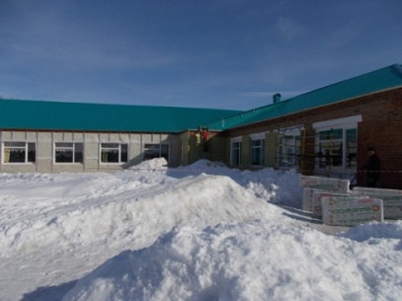
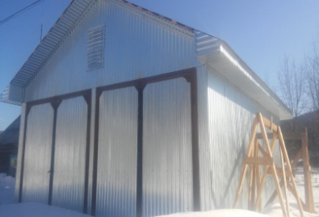
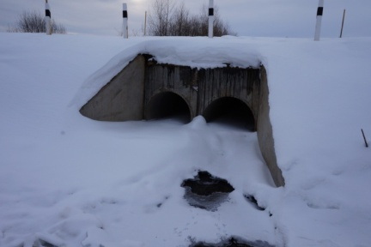
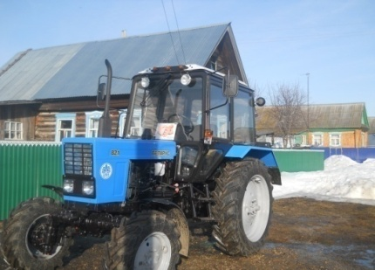
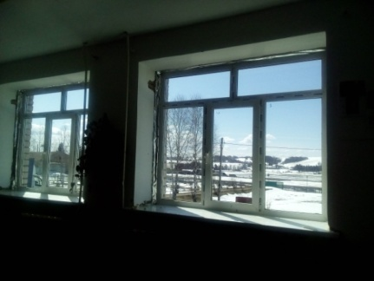
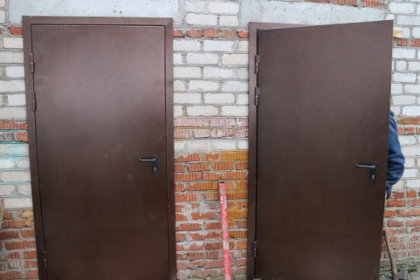
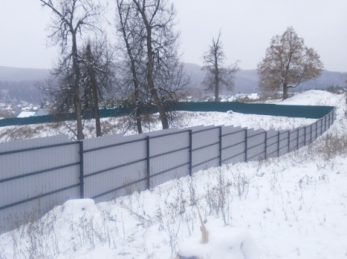
Байгильдинский с/с капитальный
Ремонт ГДО МБОУ Байгильдинский лицей
Капитальный ремонт теплого
помещения для пожарного автомобиля
в д.Первомайск
Баш-Шидинский с/с капитальный
ремонт водопропускной трубы
Стоимость проекта – 1288,0 тыс.руб.
средства Республики Башкортостан – 950,0 тыс.руб.
средства бюджета района– 178,0 тыс.руб.
вклады населения – 150,0 тыс.руб.
Стоимость проекта – 582,4 тыс.руб.
средства Республики Башкортостан – 400,0 тыс.руб.
средства бюджета поселения – 102,4 тыс.руб.
вклады населения – 40,0 тыс.руб.
вклады спонсора – 40,0 тыс.руб.
Стоимость проекта – 544,7 тыс.руб.
средства Республики Башкортостан – 420,0 тыс.руб.
средства бюджета поселения – 63,0 тыс.руб.
вклады населения – 61,7 тыс.руб.
Староисаевский с/с - покупка трактора:
-стоимость проекта – 1 413,0 тыс.руб.
средства Республики Башкортостан – 1000,0 тыс.руб.
средства бюджета поселения – 213,0 тыс.руб.
вклады населения – 100,0 тыс.руб.
вклады спонсоров – 100,00
Сарвинский с/с капитальный
ремонт помещения здания ООШ
Новосубаевский с/с капитальный
ремонт помещения здания ООШ
Красноключевский с/с капитальный
ремонт кладбища
Стоимость проекта – 1 400,1 тыс.руб.
средства Республики Башкортостан – 1000,0 тыс.руб.
средства бюджета поселения – 150,1 тыс.руб.
вклады населения – 150,0 тыс.руб.
вклад спонсоров – 100,0 тыс. руб.
Стоимость проекта – 1 300,1 тыс.руб.
средства Республики Башкортостан – 800,0 тыс.руб.
средства бюджета района– 400,1 тыс.руб.
вклады населения – 80,0 тыс.руб.
вклад спонсоров – 20,0 тыс. руб.
Стоимость проекта – 557,8 тыс.руб.
средства Республики Башкортостан– 430,2 тыс.руб.
средства бюджета района – 72,6 тыс. руб.
вклады населения – 55,0 тыс.руб.

Slide 56
Спасибо за внимание!

Slide 57
Контактная информация
Администрация муниципального района
Нуримановский район
С.Красная Горка
Ул. Советская, 62
Финансовое управление Администрации
муниципального района
Заместитель главы администрации - начальник финансового управления
Ардаширова Анфиса Гайнисламовна
Телефон: 8(34776) 2-25-84
e-mail: nuriman_tfu@ufamts.ru

